Slide 1
Chương 4
OTOMAT ĐẨY XUỐNG VÀ NGÔN NGỮ PHI NGỮ CẢNH

Slide 2
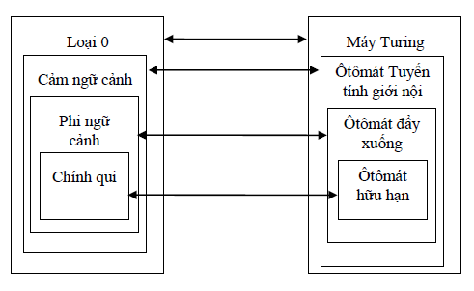

Slide 3
Mở đầu
Đối với các lớp văn phạm được phân loại theo Chomsky, lớp văn phạm phi ngữ cảnh có vai trò quan trọng nhất trong việc ứng dụng để xây dựng các ngôn ngữ lập trình và các chương trình dịch.
Trong quá trình dịch từ chương trình nguồn ra chương trình đích, người ta sử dụng cấu trúc cú pháp của văn phạm phi ngữ cảnh để phân tích các chuỗi vào. Cấu trúc cú pháp của một chuỗi vào được xác định từ dãy các quy tắc suy từ chuỗi đó. Dựa vào dãy các quy tắc đó, bộ phân tích cú pháp của chương trình dịch sẽ cho biết chuỗi vào đang xét có thuộc vào chuỗi do văn phạm phi ngữ cảnh sinh ra hay không. Nói cách khác là với chuỗi vào ω và một văn phạm phi ngữ cảnh G, cần trả lời câu hỏi: ω∈L(G) hay không? Nếu có thì hãy tìm cách biểu diễn ω bằng văn phạm, tức là tìm các quy tắc sinh của văn phạm G để sinh ra chuỗi ω.
Trong chương này, chúng ta sẽ nghiên cứu sâu hơn về ngôn ngữ phi ngữ cảnh cùng với những cơ chế để sinh lớp ngôn ngữ này, đó là các văn phạm phi ngữ cảnh và các otomat có bộ nhớ đẩy xuống

Slide 4
Nội dung:
§ 1. Văn phạm phi ngữ cảnh và cây suy dẫn của nó.
  1.1 Cây suy dẫn đầy đủ trong văn phạm phi ngữ cảnh
  1.2 Rút gọn các văn phạm phi ngữ cảnh
§ 2. Dạng chuẩn Chomsky
  2.1 Văn phạm chuẩn Chomsky
  2.2 Đưa văn phạm phi ngữ cảnh về dạng chuẩn Chomsky
§ 3. Otomat đẩy xuống
  3.1 Mô tả otomat đẩy xuống
  3.2 Định nghĩa otomat đẩy xuống
  3.3 Ngôn ngữ được đoán nhận bởi otomat đẩy xuống

Slide 5
§1. Văn phạm phi ngữ cảnh và cây suy dẫn của nó
1.1 Cây suy dẫn đầy đủ trong văn phạm phi ngữ cảnh
Định nghĩa 1.1 Cho văn phạm phi ngữ cảnh G = <Σ, Δ, S, P>. Cây suy dẫn đầy đủ trong văn phạm G là một đồ thị hữu hạn có hướng, không có chu trình và thoả mãn bốn điều kiện sau:
  Mỗi đỉnh của cây được gán một nhãn là các ký hiệu trong tập Σ ∪ Δ ∪ {ε}.
  Gốc của cây được gán nhãn là S.
  Mỗi đỉnh trong được gán nhãn là một ký hiệu nào đó trong Δ.
  Mỗi đỉnh ngoài (lá của cây) được gán nhãn là một ký hiệu trong tập Σ.
Nếu đỉnh m được gán nhãn là A ∈ Δ, còn các đỉnh n₁, n₂, …, n_{k} là các con của đỉnh m theo thứ tự từ trái sang phải và được gán nhãn B₁, B₂, …, B_{k} tương ứng thì A→B₁B B₂B …B_{k} là một quy tắc trong P của văn phạm G.
Nếu đọc tất cả nhãn ở các lá theo thứ tự từ trái sang phải, ta sẽ nhận được một từ nào đó. Từ đó sẽ là một phần tử trong L(G) và được gọi là kết quả của cây suy dẫn trong G.

Slide 6
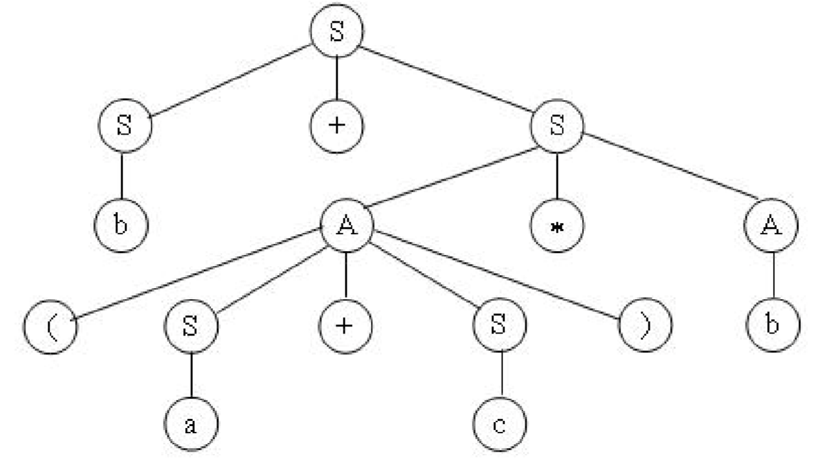
Ví dụ 1.1
Cho các văn phạm phi ngữ cảnh:
G₁ = <{a, b, c, +, ∗, (, )},{S, A}, S,{S→S+S | A∗A | a | b | c, A→(S+S) | a | b|c}>
Cây suy dẫn của từ b+(a+c)∗b trong G₁ là:

Slide 7
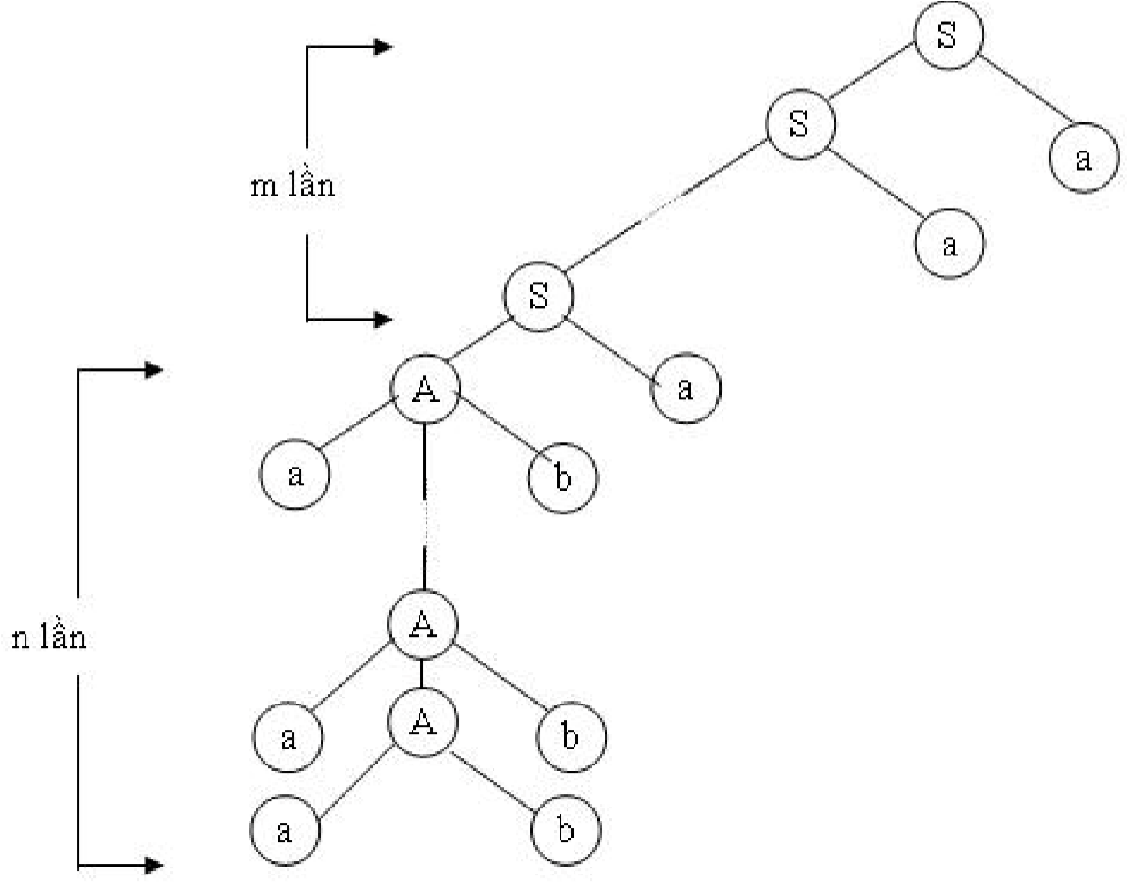
Ví dụ 1.2
G₂ = <{a, b}, {S, A}, S, {S→Sa | Aa, A→aAb | ab}>,
Cây suy dẫn của từ ω = a^{n}b^{n}a^{m} trong G₂ được cho trong hình 4.2 dưới đây:

Slide 8
Ví dụ
Cho trước văn phạm G = ({S,A}, {a,b}, P, S), trong đó P gồm
S → aSA | a | SS, A → SbA|ba
Tìm cây dẫn suất để sinh ra chuỗi w = aabaa

Slide 9
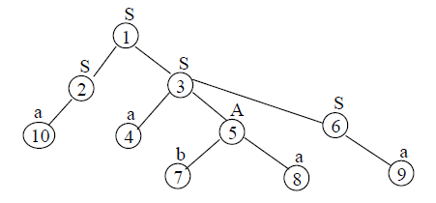
Ví dụ
Cho trước văn phạm G = ({S,A}, {a,b}, P, S), trong đó P gồm
S → aSA | a | SS, A → SbA|ba
Tìm cây dẫn suất để sinh ra chuỗi w = aabaa

Slide 10
Ví dụ
Cho trước văn phạm G = ({S,A}, {a,b}, P, S), trong đó P gồm
S → aSA | a | SS, A → SbA|ba
Tìm cây dẫn suất để sinh ra chuỗi w = aaabbaa

Slide 11
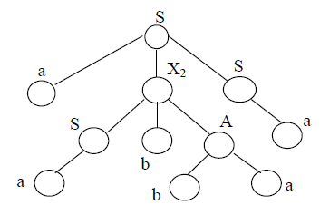
Ví dụ
Cho trước văn phạm G = ({S,A}, {a,b}, P, S), trong đó P gồm
S → aSA | a | SS, A → SbA|ba
Tìm cây dẫn suất để sinh ra chuỗi w = aabbaa

Slide 12
Định lý 1.1
Cho G = <Σ, Δ, S, P> là văn phạm phi ngữ cảnh và ω∈Σ* \ {ε}. Khi đó ω ∈ L(G) khi và chỉ khi tồn tại một cây suy dẫn đầy đủ trong G có kết quả là ω.

Slide 13
Định nghĩa 1.2
Cho văn phạm phi ngữ cảnh G = <Σ, Δ, S, P>. Ta nói văn phạm G là nhập nhằng hay đa nghĩa nếu tồn tại một chuỗi ω là kết quả của hai cây suy dẫn khác nhau trong G.
Trong trường hợp ngược lại, ta nói G là không nhập nhằng hay đơn nghĩa.
Một văn phạm phi ngữ cảnh được gọi là nhập nhằng vĩnh cửu nếu không tồn tại văn phạm phi ngữ cảnh đơn nghĩa nào tương đương với nó.
Ngôn ngữ do văn phạm G sinh ra gọi là ngôn ngữ nhập nhằng nếu G là văn phạm nhập nhằng.

Slide 14
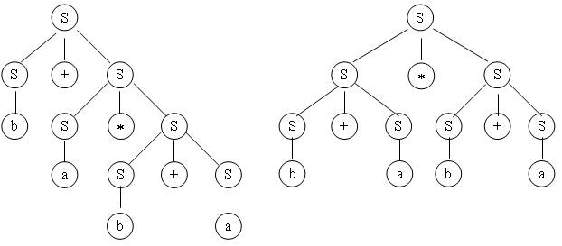
Ví dụ 1.2
Văn phạm phi ngữ cảnh sau là nhập nhằng:
G = <{a, b, +, ∗}, {S}, S, {S→S+S, S→S∗S, S→a, S→b}>,
vì chuỗi ω = b+a∗b+a có hai suy dẫn trái khác nhau trong G:
G’ = <{a, b, +, ∗}, {S, A}, S, {S→A, S→A+S, A→A∗A, A→a, A→b}> là đơn nghĩa và L(G’) = L(G).

Slide 15
Ví dụ
Xét văn phạm G = ({S, A, B, C, E }, {a, b, c}, P, S), trong đó
P = {S → AB, A → a, B → b, B → C, E → c | ε}
Dễ nhận thấy là L(G) = {ab} và G có các dư thừa sau cần phải loại bỏ:
(i) Những biến không dẫn ra các xâu kết thúc, ví dụ C.
(ii) Những biến không xuất hiện ở vế phải, hoặc không xuất hiện ở vế trái của các qui tắc, ví dụ E không xuất hiện ở vế phải và không dẫn đến được từ ký hiệu bắt đầu S.
(iii) Các qui tắc rỗng, ví dụ E → ε.
(iv) Các qui tắc dạng A → B (suy diễn giữa hai biến với nhau), ví dụ B → C.
Văn phạm rút gọn sẽ là G’ = ({S, A, B}, {a, b}, P’, S) với P’ = {S → AB, A → a, B → b}

Slide 16
1.2 Rút gọn các văn phạm phi ngữ cảnh
Định nghĩa 1.3 Cho văn phạm phi ngữ cảnh G = <Σ, Δ, S, P>. X được gọi là ký hiệu có ích nếu tồn tại suy dẫn S╞ αXβ╞ ω, trong đó α, β∈ (Σ∪Δ)*, X∈Σ∪Δ và ω∈ Σ*.
Nếu ký hiệu X không thoả mãn điều kiện trên thì X được gọi là ký hiệu thừa.
Như vậy X là ký hiệu thừa nếu:
1/. Từ X không thể dẫn ra một chuỗi ω ∈ Σ*. Ký hiệu X có tính chất như thế được gọi là ký hiệu vô sinh.
2/. Từ ký hiệu xuất phát S không thể dẫn được một chuỗi nào có chứa ký hiệu X. Khi đó ta nói ký hiệu X là ký hiệu không đến được.
Như vậy một ký hiệu là thừa nếu nó hoăc là ký hiệu vô sinh hoặc là ký hiệu không đến được.

Slide 17
1.2 Rút gọn các văn phạm phi ngữ cảnh
Bổ đề 1.1 (loại ký hiệu vô sinh) Cho văn phạm phi ngữ cảnh G = <Σ, Δ, S, P> với L(G) ≠ ∅. Khi đó tồn tại văn phạm phi ngữ cảnh G’= <Σ, Δ’, S, P’> tương đương với G sao cho ∀ A ∈ Δ’ có một chuỗi ω ∈ Σ* để A╞ ω.
Bổ đề 1.2 (loại ký hiệu không đến được) Cho văn phạm phi ngữ cảnh G = <Σ, Δ, S, P>. Khi đó tồn tại văn phạm phi ngữ cảnh G’ = <Σ’, Δ’, S, P’> tương đương với G sao cho ∀ X ∈ Σ’∪Δ’ có α, β ∈ (Σ’∪Δ’)* để cho S╞ αXβ.
Từ hai bổ đề trên ta có:
Định lý 1.2 Mọi ngôn ngữ phi ngữ cảnh khác rỗng đều có thể được sinh ra từ một văn phạm phi ngữ cảnh không có ký hiệu thừa.

Slide 18
Ví dụ
Tìm văn phạm không dư thừa tương đương với văn phạm G có các qui tắc sau:
S → AB | CA, B→ BC | AB, A → a, C → aB | b

Slide 19
1.2 Rút gọn các văn phạm phi ngữ cảnh
Định nghĩa 1.4 Cho văn phạm phi ngữ cảnh G = <Σ, Δ, S, P>. Quy tắc trong P có dạng A→B, ở đây A, B∈Δ, được gọi là quy tắc đơn hay phép đổi tên.
Lưu ý rằng quy tắc A→a, với A ∈ Δ và a ∈ Σ không phải là quy tắc đơn.
Định lý 1.3 Đối với mọi văn phạm phi ngữ cảnh mà trong tập các quy tắc của nó có quy tắc đơn thì tồn tại một văn phạm phi ngữ cảnh tương đương với nó mà trong tập các quy tắc của nó không chứa quy tắc đơn.
Ví dụ 1.3 Văn phạm phi ngữ cảnh
G = <{a, +, ∗}, {S, A, B}, S, {S→S+A, S→A, A→A∗B, A→B, B→a}> tương đương với văn phạm phi ngữ cảnh sau không còn các quy tắc đơn:
G’ = <{a, +, ∗}, {S, A, B}, S, {S→S+A, A→A∗B, B→a, S→A∗B, A→a, S→a}>.

Slide 20
Ví dụ
Cho trước văn phạm G có các qui tắc
S → AB , A → a, B → C | b, C→D, D → E, E → a.
Tìm văn phạm tương đương không có các qui tắc đơn vị.

Slide 21
1.2 Rút gọn các văn phạm phi ngữ cảnh
Định nghĩa 1.5 Cho văn phạm phi ngữ cảnh G = <Σ, Δ, S, P>, nếu trong P có quy tắc A→ε, A ∈ Δ, thì ta nói G có ε-quy tắc.
Chú ý rằng nếu L(G) không chứa từ rỗng ε thì có thể loại hết các ε-quy tắc trong P để được một văn phạm mới tương đương với G; còn nếu trong L(G) có chứa từ rỗng ε, thì không thể loại hết các ε-quy tắc khỏi G (ít nhất trong G phải chứa quy tắc S→ε).
Định lý 1.4 Cho văn phạm phi ngữ cảnh G = <Σ, Δ, S, P>, giả sử L = L(G). Khi đó tồn tại một văn phạm phi ngữ cảnh G’ = <Σ’, Δ’, S, P’> không chứa các ε-quy tắc sao cho L(G’) = L(G) \ {ε}

Slide 22
Ví dụ 1.4
Cho văn phạm phi ngữ cảnh G = <{a, b}, {S, A, B}, S, P > với tập quy tắc P = {S→AB, A→aA, A→ε, B→bB, B→ε}. Hãy xây dựng văn phạm G’ không có các ε-quy tắc, không có các ký hiệu thừa, sao cho L(G’) = L(G) \ {ε}.
+ Dễ thấy G là không có các ký hiệu thừa
+ Các ký hiệu triệt tiêu là A và B.
+ Tập quy tắc P’ = { S→AB, S→A, S→B, A→aA, A→a, B→bB, B→b }.
Vậy ta có G’ = <{a, b}, {S, A, B}, S, P’ > là văn phạm không chứa các ε-quy tắc. Dễ dàng nhận thấy L(G’) = {a^{n}, b^{m}, a^{i}b^{j} | m, n , i, j ≥ 1}, còn L(G) = {a^{n}, b^{m}, a^{i}b^{j} | m, n , i, j ≥ 0}.

Slide 23
§2. Dạng chuẩn Chomsky
2.1 Văn phạm chuẩn của Chomsky
Định nghĩa 2.1 Văn phạm phi ngữ cảnh G = <Σ, Δ, S, P> được gọi là văn phạm ở dạng chuẩn Chomsky, nếu mọi quy tắc đều có dạng A→BC hoặc A→a, với A, B, C ∈ Δ, a ∈ Σ.
Như vậy, có thể nhận xét rằng các văn phạm ở dạng chuẩn Chomsky sẽ không có các quy tắc thuộc các loại sau:
a/. Các ε-quy tắc (các quy tắc rỗng),
b/. Các quy tắc đơn, dạng A→B, A, B ∈ Δ,
c/. Các quy tắc mà vế phải có cả ký hiệu chính và ký hiệu phụ,
d/. Các quy tắc có vế phải nhiều hơn hai ký hiệu.

Slide 24
2.2 Đưa văn phạm phi ngữ cảnh về dạng chuẩn Chomsky
Định lý 2.1 Đối với văn phạm phi ngữ cảnh tùy ý G = <Σ, Δ, S, P>, luôn tồn tại một văn phạm phi ngữ cảnh ở dạng chuẩn Chomsky G’ = <Σ, Δ’, S, P’> tương đương với nó, tức là L(G) = L(G’).
Ví dụ 2.1 Cho văn phạm phi ngữ cảnh G = <{a, b}, {S, A, B}, S, P>, với tập quy tắc
P = {S→A, S→ABA, A→aA, A→a, A→B, B→bB, B→b}.
Hãy xây dựng văn phạm ở dạng chuẩn Chomsky tương đương với G.
Áp dụng định lý 1.3, ta có thể loại hết các quy tắc đơn trong G, để được văn phạm tương đương mà không chứa quy tắc đơn G₁ = <{a, b}, {S, A, B}, S, P₁>, với P₁ = {S→ABA, S→aA, S→a, S→bB, S→b, A→aA, A→a, A→bB, A→b, B→bB, B→b}.

Slide 25
Ví dụ 2.1
Bây giờ áp dụng định lý 3.1 cho văn phạm G₁, ta thay tất cả các quy tắc mà vế phải có chứa cả ký hiệu chính và ký hiệu phụ:
+ Với các quy tắc S→aA, A→aA ta thay a bởi A_{a}, thêm A_{a} vào tập ký hiệu phụ mới Δ₂, thêm quy tắc A_{a}→a vào tập quy tắc mới P₂.
+ Với các quy tắc S→bB, A→bB, B→bB ta thay b bởi A_{b}, thêm A_{b} vào tập ký hiệu phụ mới Δ₂, thêm quy tắc A_{b}→b vào tập quy tắc mới P₂.
Ta nhận được G₂ = <{a, b}, {S, A, B, A_{a}, A_{b}}, S, P₂>, với P₂ = {S→ABA, S→A_{a}A, A_{a} →a ,S→a, S→A_{b}B, A_{b} →b, S→b, A→A_{a}A, A→a, A→A_{b}B, A→b, B→A_{b}B, B→b} không có quy tắc nào mà vế phải có cả ký hiệu chính và ký hiệu phụ, và rõ ràng G₂ ~ G₁~ G.
+ Với G₂, ta giảm độ dài vế phải các quy tắc có hơn hai ký hiệu: thay quy tắc S→ABA bởi hai quy tắc S→AC, C→BA, và thêm C vào tập ký hiệu phụ. Cuối cùng, ta được văn phạm G₃ = <{a, b}, {S, A, B, A_{a}, A_{b}, C}, S, P₃>, với P₃ = {S→AC, C→BA, S→A_{a}A, S→a, S→A_{b}B, S→b, A→A_{a}A, A→a, A→A_{b}B, A→b, B→A_{b}B, B→b}.
Văn phạm G₃ ~ G₂ ~ G₁ ~ G, mà G₃ là ở dạng chuẩn Chomsky.

Slide 26
Ví dụ
Tìm dạng chuẩn CNF của văn phạm G có các qui tắc
S → aAbB, A→ aA | a, B → bB | b.

Slide 27
Chú ý:
Loại bỏ ε-quy tắc (các quy tắc rỗng)
Loại bỏ quy tắc đơn
Loại bỏ ký hiệu vô sinh (biến vô dụng 1)
Loại bỏ ký hiệu không đến được (biến vô dụng 2)
Loại bỏ quy tắc mà vế phải có cả ký hiệu chính và ký hiệu phụ
Loại bỏ quy tắc có vế phải nhiều hơn hai ký hiệu

Slide 28
Nhận xét:
Loại bỏ biến vô dụng loại 1 có thể sinh ra biến vô dụng 2, việc loại bỏ biến vô dụng 2 không sinh ra biến vô dụng loại 1.
Văn phạm không có luật sinh đơn vị thì việc loại bỏ luật sinh ε có thể sinh ra luật sinh đơn vị
Văn phạm không có luật sinh ε thì việc loại bỏ luật sinh đơn vị không thể sinh ra luật sinh ε mới.
Loại bỏ luật sinh ε có thể sinh ra biến vô dụng loại 1
Loại bỏ luật sinh đơn vị có thể sinh ra biến vô dụng loại 2
Văn phạm không có luật sinh ε và luật sinh đơn vị thì việc loại bỏ luật sinh vô dụng loại 1, loại 2 không sinh ra them bất kỳ luật sinh đơn vị hay ε mới nào.

Slide 29
Bài tập
Cho trước văn phạm G có các qui tắc:
S → S + S | S * S, S → a | b.
Tìm cây dẫn xuất cho kết quả a * b + a * b thuộc L(G).

Slide 30
Bài tập
Cho trước văn phạm G có các qui tắc:
S → 0S0 | 1S1 | A, A → 2B3, B→2B3 | 3.
Tìm L(G)?

Slide 31
Bài tập
Chỉ ra rằng văn phạm G có các qui tắc S → SbS | a là nhập nhằng.

Slide 32
Bài tập
Chỉ ra rằng văn phạm G có các qui tắc
S → a | abS | aAb, A → bS | aAAb
là nhập nhằng.

Slide 33
Bài tập
Xây dựng văn phạm không dư thừa tương đương với văn phạm G có các qui tắc sau:
(i) S → aAa, A → Sb | bCC | DaA, C → abb | DD, E → aC, D → aDA
(ii) S → aAa, A → bBB, B → ab, C → aB
(iii) S → AB | CA, B → BC | AB, A → a, C → aB | b

Slide 34
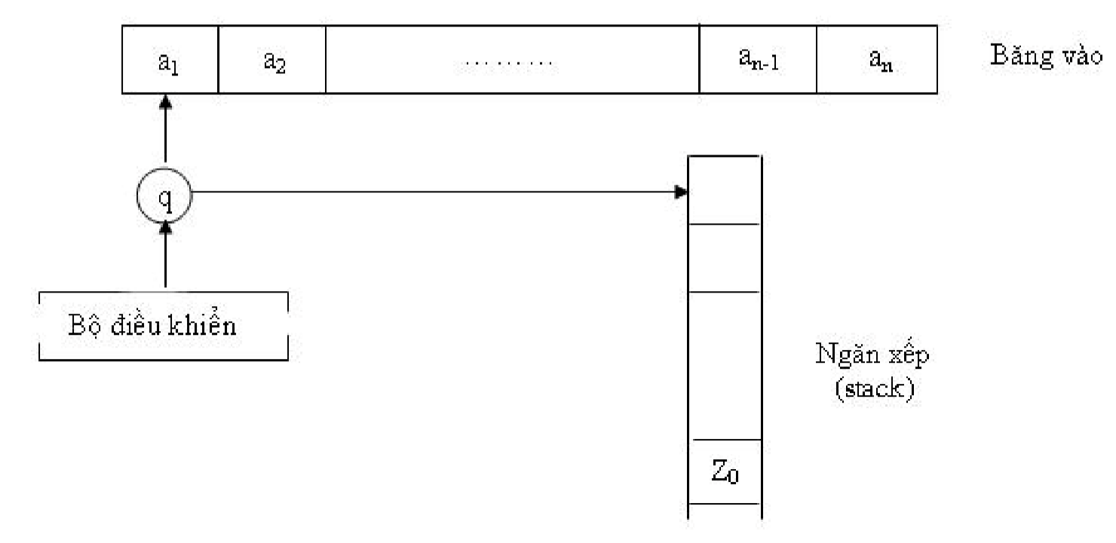
§3. Otomat đẩy xuống
3.1 Mô tả otomat đẩy xuống
Otomat đẩy xuống cũng như otomat hữu hạn có bộ điều khiển là tập hữu hạn các trạng thái. Đầu đọc của otomat cho phép đọc lần lượt các ký hiệu trên băng vào từ trái sang phải. Ngoài ra, otomat đẩy xuống còn có thêm băng làm việc (ngăn xếp hay stack), nhờ có nó mà bộ nhớ của otomat đẩy xuống được tăng lên so với khả năng nhớ của otomat hữu hạn. Ngăn xếp được tổ chức theo nguyên tắc ký hiệu vào sau thì ra trước (LIFO). Khi đưa ký hiệu vào ngăn xếp thì ký hiệu đó được trở thành ký hiệu đầu của ngăn xếp. Khi ngăn xếp đọc thì ký hiệu đó là ký hiệu trên cùng và khi ký hiệu đó được xong thì nó sẽ bị loại khỏi ngăn xếp. Một ngăn xếp như vậy còn được gọi là một danh sách đẩy xuống.

Slide 35
§3. Otomat đẩy xuống
Có hai cách đoán nhận chuỗi vào của otomat đẩy xuống:
Cách 1: Chuỗi vào được đọc xong và otomat đẩy xuống chuyển được về một trạng thái kết thúc nào đó.
Cách 2: Chuỗi vào được đọc xong và ngăn xếp trở thành rỗng.

Slide 36
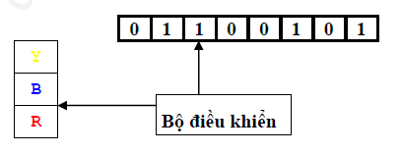
Ví dụ 3.1
Cho văn phạm phi ngữ cảnh:
G = <{0, 1, c}, {S}, S, {S→0S0, S→1S1, S→c}>.
L(G) = {ωcω^{R} | ω∈{0, 1}*}
chuỗi ωcω^{R} có thể được đoán nhận bởi otomat đẩy xuống như sau:
Trước hết đặt xâu x = ωcω^{R} lên băng vào. Đầu đọc dịch chuyển từ trái sang phải. Ban đầu ngăn xếp rỗng. Otomat đẩy xuống có hai trạng thái q₁, q₂ trong đó q₁ là trạng thái đầu. Khi ở trạng thái đầu q₁, đầu đọc đọc ký hiệu trên băng vào là 0 hoặc 1 và nó đưa ký hiệu đó vào ngăn xếp. Trạng thái của otomat đẩy xuống lúc đó vẫn là p. Đầu đọc dịch chuyển sang bên phải một ô và đọc ký hiệu trên ô mới này. Nếu ký hiệu này là 0 hoặc 1 thì otomat đẩy xuống đưa ký hiệu đó vào ngăn xếp, trạng thái của otomat vẫn là q₁ và đầu đọc lại được chuyển sang phải một ô.

Slide 37
Ví dụ 3.1
Quá trình đó vẫn tiếp tục cho tới khi đầu đọc gặp ký hiệu c. Khi đó otomat sẽ chuyển trạng thái q₁ sang trạng thái q₂ và đầu đọc chuyển sang phải một ô. Tại thời điểm này ngăn xếp xuất hiện chuỗi ω. Ký hiệu bên phải nhất của ω nằm trên cùng của ngăn xếp, còn trạng thái của otomat là q₂. Đầu đọc đang chỉ ô bên phải ký hiệu c. Nếu ký hiệu của ô này bằng ký hiệu của ô trên cùng của ngăn xếp thì otomat đẩy xuống loại ký hiệu trên cùng ra khỏi ngăn xếp, ký hiệu dưới nó lại lên vị trí trên cùng của ngăn xếp, otomat đẩy xuống chuyển đầu đọc sang phải một ô, còn trạng thái vẫn là q₂. Quá trình đó cứ tiếp tục và có hai khả năng xảy ra:
1/ Otomat đẩy xuống đọc hết chuỗi x và ngăn xếp trở thành rỗng thì otomat dừng lại và đoán nhận được chuỗi x = ωcω^{R}.
2/ Các ký hiệu ở ngăn xếp chưa bị loại hết thì đầu đọc gặp ký hiệu trên chuỗi vào khác với ký hiệu trên cùng của ngăn xếp. Trong trường hợp này otomat đẩy xuống không đoán nhận chuỗi x.
Nhờ có ngăn xếp mà otomat đẩy xuống có khả năng nhớ được nửa đầu của chuỗi x = ωcω^{R} với ω có độ dài tuỳ ý và sau đó nó so sánh dần với nửa cuối ω^{R} của x. Otomat hữu hạn không có khả năng này.

Slide 38
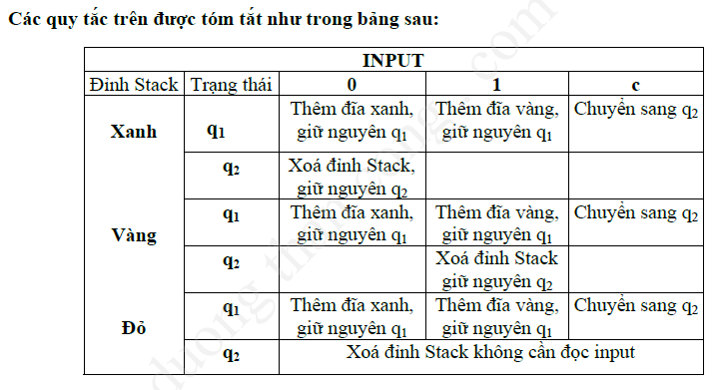
Ví dụ 3.1

Slide 39
3.2 Định nghĩa otomat đẩy xuống
Định nghĩa 3.1 Một otomat đẩy xuống là một bộ bảy:
A = <Q, Σ, Δ, δ, q₀, z₀, F>, trong đó:
+ Σ là tập hữu hạn khác rỗng các ký hiệu, gọi là bảng chữ cái vào, mỗi ký hiệu trong Σ gọi là ký hiệu vào;
+ Q là một tập hữu hạn, khác rỗng các trạng thái sao cho Σ∩Q = ∅;
+ Δ là tập hữu hạn khác rỗng các ký hiệu, gọi là bảng chữ cái ngăn xếp, mà các ký hiệu của nó gọi là các ký hiệu của ngăn xếp;
+ z₀ ∈ Δ là ký hiệu đặc biệt, gọi là ký hiệu đáy của ngăn xếp (còn gọi là ký hiệu đầu tiên của danh sách đẩy xuống);
+ q₀ ∈ Q gọi là trạng thái khởi đầu;
+ F ⊂ Q gọi là tập các trạng thái kết thúc;
+ δ: Q×(Σ∪{ε})×Δ → 2^{(Q × Δ*)} gọi là hàm chuyển của A, 2^{(Q × Δ*)} là tập các tập con của Q×Δ*.

Slide 40
Ví dụ 3.2
A = (Q, Σ, Δ, δ, q₀, z₀, F), trong đó
Q = {q₀, q₁, q_{f}},
Σ = {a, b},
Δ = {a, z₀},
F = {q_{f}}
và δ được xác định như sau: δ(q₀, a, z₀) = {(q₀, az₀)}, δ(q₁, b, a) = {(q₁, ε)},
δ(q₀, a, a) = {(q₀, aa)}, δ(q₁, ε, z₀) = {(q1, ε)},
δ(q₀, b, a) = {(q₁, ε)}

Slide 41
1. Ta có thể viết δ(q, a, z) ⊆ Q x Δ* là tập con hữu hạn, có thể là tập rỗng, các ký hiệu đẩy xuống được lưu trữ trong ngăn xếp hay bộ nhớ đẩy xuống (PDS).
2. Ở mọi thời điểm, PDA ở trạng thái q đọc ký hiệu vào a và ký hiệu đẩy xuống z ở đỉnh (đầu ngăn xếp). Hàm δ chuyển từ trạng thái q sang q´ và viết chuỗi α sau khi rời khỏi z, tức là (q´, α) ∈ δ(q, a, z). Khi α = ε thì ký hiệu trên đỉnh bị xoá đi.
3. Hành vi của PDA là không đơn định vì hàm chuyển trạng thái δ(q, a, z) là tập con, trong đó phần tử tương ứng với một cặp trạng thái và một dãy ký hiệu ở kho đẩy xuống PDS.
4. δ xác định trên Q x (Σ ∩ {ε}) x Δ, PDA có thể vẫn chuyển được sang trạng thái khác mà không đọc ký hiệu vào nào (δ(q, a, z) = ∅). Những chuyển trạng thái như thế được gọi là ε- dịch chuyển.
5. PDA sẽ không dịch chuyển được khi PDS là tập rỗng.
6. Khi viết α = z₁z₂ …z_{m} ở PDS thì z₁ là ở đáy, trên đó là z₂, …

Slide 42
Định nghĩa 3.2
Một đẳng thức dạng: δ(q, a, z) = {<q₁, γ₁>, <q₂, γ₂>, …, <q_{m}, γ_{m}>},
trong đó q, q_{i} ∈ Q, a ∈ Σ, z ∈ Δ, γ_{i} ∈ Δ*, (i = 1, …, m) được gọi là một bước chuyển của otomat đẩy xuống A. Nó đang ở trạng thái q, đọc ký hiệu a ở băng vào và z là ký hiệu ở đỉnh ngăn xếp. Khi đó nó chuyển sang trạng thái q_{i}, thay ký hiệu z ở đỉnh ngăn xếp bởi xâu γ_{i}, (i = 1, …, m), đồng thời chuyển đầu đọc sang bên phải một ô. Quy ước rằng khi đưa γ_{i} vào ngăn xếp, ký hiệu bên trái nhất của γ_{i} sẽ nằm ở phần dưới, còn ký hiệu bên phải nhất của γ_{i} sẽ nằm ở ô trên cùng của ngăn xếp.

Slide 43
3.2 Định nghĩa otomat đẩy xuống
Một đẳng thức dạng:
δ(q, ε, z) = {<q₁, γ₁>, <q₂, γ₂>, …, <q_{m}, γ_{m}>}
diễn tả một bước chuyển “nhắm mắt” của otomat đẩy xuống A: Otomat ở trạng thái q, ký hiệu z ở đỉnh ngăn xếp. Khi đó otomat đẩy xuống chuyển trạng thái q về q_{i} và thay z∈Δ ở đỉnh ngăn xếp bởi chuỗi γ_{i} (1≤ i ≤m), còn đầu đọc thì không dịch chuyển.
Như vậy, ở một thời điểm, tình huống tức thời của otomat đẩy xuống xác định bởi ba yếu tố sau:
− Chuỗi γ∈Δ* trong ngăn xếp (với quy ước là ký hiệu bên trái nhất của γ nằm ở đáy ngăn xếp).
− Trạng thái q∈Q.
− Phần chuỗi vào z∈Σ* chưa được đọc đến trên băng vào (với quy ước ký hiệu bên trái nhất của z là ký hiệu sẽ được đọc tiếp).

Slide 44
3.2 Định nghĩa otomat đẩy xuống
Định nghĩa 3.3 Cho otomat đẩy xuống A = <Q, Σ, Δ, δ, q₀, z₀, F>. Một hình trạng của otomat A là một bộ ba K = <q, α, β>, trong đó q∈Q, α∈Σ*, β∈Δ*.
Giả sử α = a₁a₂…a_{k} ∈ Σ*, β = z₁z₂…z_{m} ∈ Δ*. Dưới tác động của ánh xạ chuyển trạng thái δ, otomat A có thể chuyển từ hình trạng này sang hình trạng khác theo nguyên tắc sau:
1/ Nếu <p, γ>∈δ(q, a₁, z_{m}) thì hình trạng <q, a₁a₂…a_{k}, z₁z₂…z_{m}> có thể chuyển sang hình trạng <p, a₂…a_{k}, z₁z₂…z_{m-1}γ > và ký hiệu:
<q, a₁a₂…a_{k}, z₁z₂…z_{m} >├ <p, a₂…a_{k}, z₁z₂…z_{m-1}γ >.
2/ Nếu <p, γ>∈ δ(q, ε, x_{m} ) thì hình trạng <q, a₁a₂…a_{k}, z₁z₂…z_{m} > có thể chuyển sang hình trạng <p, a₁a₂…a_{k}, z₁z₂…z_{m-1}γ > và ký hiệu:
<q, a₁a₂…a_{k}, z₁z₂…z_{m} >├ <p, a₁a₂…a_{k}, z₁z₂…z_{m-1}γ >.

Slide 45
3.3 Ngôn ngữ được đoán nhận bởi otomat đẩy xuống
Định nghĩa 3.4 Cho otomat đẩy xuống A = <Q, Σ, Δ, δ, q₀, z₀, F> và ω∈Σ*. Ta nói rằng otomat A đoán nhận từ ω theo tập trạng thái kết thúc nếu tồn tại một dãy hữu hạn các hình trạng K₀, K₁, …, K_{n} sao cho:
1/. K₀ = <q₀, ω, z₀>, gọi là hình trạng đầu;
2/. K_{n} = <p, ε, γ>, p∈F, gọi là hình trạng kết thúc;
    3/. K0├ K1├ K2 ├ … ├ Kn.
Ký hiệu T(A) = {ω∈Σ* | ω được đoán nhận bởi A theo tập trạng thái kết thúc}.
T(A) được gọi là ngôn ngữ được đoán nhận bởi otomat đẩy xuống A theo tập trạng thái kết thúc.

Slide 46
Ví dụ 3.2
Cho A = ({q₀, q₁, q_{f}}, {a, b, c}, {a, b, Z₀}, δ, q₀, Z₀,{q_{f}}),
trong đó δ(q₀, a, Z₀) = {(q₀, aZ₀)}, δ(q₀, b, Z₀) = {(q₀, bZ₀)},
δ(q₀, a, a) = {(q₀, aa)}, δ(q₀, b, a) = {(q₀, ba)},
δ(q₀, a, b) = {(q₀, ab)}, δ(q₀, b, b) = {(q₀, bb)},
δ(q₀, c, a) = {(q₁, a)}, δ(q₀, c, b) = {(q₁, b)}, δ(q₀, c, Z₀) = {(q₁, Z₀)},
δ(q₁, a, a) = δ(q₁, b, b) = {(q₁, ε)}
δ(q₁, ε, Z₀) = {(q_{f}, Z₀)}
Trước tiên chúng ta xét hình trạng đầu (q₀, bacab, Z₀)
(q₀, bacab, Z₀) ⊢ (q₀, acab, bZ₀) ⊢ (q0, cab, abZ₀) ⊢ (q₁, ab, abZ₀) ⊢ (q₁, b, bZ₀)
⊢ (q₁, ε, Z₀) ⊢ (q_{f}, ε, Z₀)
Nghĩa là (q₀, bacab, Z₀) ⊢* (q_{f}, ε, Z₀), do đó bacab ∈T(A).
Tương tự chúng ta có thể chứng minh được rằng wcw^{R} ∈T(A). Vậy L = {wcw^{R} | w ∈ {a, b}*} ⊆ T(A).

Slide 47
3.3 Ngôn ngữ được đoán nhận bởi otomat đẩy xuống
Định nghĩa 3.5 Cho otomat đẩy xuống A = <Q, Σ, Δ, δ, q₀, z₀, F> và ω∈Σ*. Ta nói rằng otomat A đoán nhận từ ω theo ngăn xếp rỗng nếu tồn tại một dãy hữu hạn các hình trạng K₀, K₁, …, K_{n} sao cho:
1/. K₀ = <q₀, ω, z₀>, gọi là hình trạng đầu;
2/. K_{n} = <p, ε, ε >, p tùy ý thuộc Q, gọi là hình trạng kết thúc;
3/. K₀├ K₁├ K₂ ├ … ├ K_{n}.
Ký hiệu N(A) = {ω∈Σ* | ω được đoán nhận bởi A theo ngăn xếp rỗng}, được gọi là ngôn ngữ được đoán nhận bởi otomat đẩy xuống A theo ngăn xếp rỗng.

Slide 48
Ví dụ 3.3
Cho otomat đẩy xuống A = <{q₀, q₁, q₂}, {a, b}, {z₀, z₁}, δ, q₀, z₀, {q₂}>, trong đó
δ(q₀, ε, z₀) = {<q₀, ε>}, δ(q₀, a, z₀) = {<q₁, z₀z₁>},
δ(q₁, a, z₁) = {<q₁, z₁z₁>}, δ(q₁, b, z₁) = {<q₂, ε>},
δ(q₂, b, z₁) = {<q₂, ε>}, δ(q₂, ε, z₀) = {<q₀, ε>}
(ở đây, ảnh của các bộ ba khác qua δ được hiểu là ∅).
Xét các từ α = aabb và β = abaab. Ta có:
<q₀, aabb, z₀>├ <q₁, abb, z₀z₁>├ <q₁, bb, z₀z₁z₁>├ <q₂, b, z₀z₁>├ <q₂, ε, z₀>├ <q₀, ε, ε>.
<q₀, abaab, z₀>├ <q₁, baab, z₀z₁>├ <q₂, aab, z₀>.
Do đó α∈N(A), β∉N(A), β∉T(A).
Tổng quát, N(A) = T(A) = {a^{n}b^{n} | n≥0}.

Slide 49
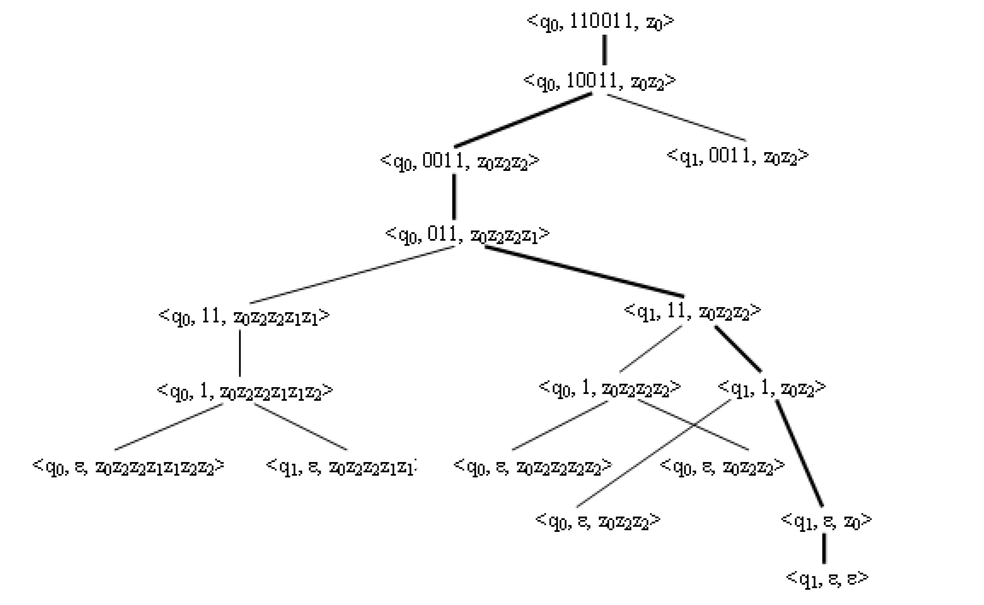
Ví dụ 3.3
Cho otomat đẩy xuống A = <{q₀, q₁}, {0, 1}, {z₀, z₁, z₂}, δ, q₀, z₀>, trong đó δ(q₀,
0, z₀) = {<q₀, z₀z₁>}, δ(q₀, 0, z₁) = {<q₀, z₁z₁>, <q₁, ε>}, δ(q₀, 0, z₂) = {<q₀, z₂z₁>}, δ(q₀, 1, z₀) = {<q₀, z₀z₂>}, δ(q₀, 1, z₁) = {<q₀, z₁z₂>}, δ(q₀, 1, z₂) = {<q₀, z₂z₂>, <q₁, ε>}, δ(q₁, 0, z₁) = {<q₁, ε>}, δ(q₁, 1, z₂) = {<q₀, z₂z₂>, <q₁, ε>}, δ(q₀, ε, z₀) = {<q₁, ε>}, δ(q₁, ε, z₀) = {<q₁, ε>}.
Xét ω = 110011, ta có thể vẽ cây biểu diễn các khả năng biến đổi của các hình trạng.
Đường in đậm là dãy dịch chuyển từ hình trạng đầu <q₀, ω, z₀> đến hình trạng cuối <q₁, ε, ε> theo ngăn xếp rỗng.

Slide 50
Ví dụ 3.5
Xây dựng PDA để đoán nhận được tập các chuỗi trên {a, b} trong đó số chữ a bằng số các chữ b.
Giải: B = ({q}, {a, b}, {Z₀, a, b}, δ´, q, Z₀, ∅), trong đó
δ(q, a, Z₀) = {(q, aZ₀)}, δ(q, b, Z₀) = {(q, bZ₀)}
δ(q, a, a) = {(q, aa)}, δ(q, b, b) = {(q, bb)}
δ(q, a, b) = {(q, ε)}, δ(q, b, a) = {(q, ε)}, δ(q, ε, Z₀) = {(q, Λ)}
Chứng minh được rằng N(A) = L là tập tất cả các chuỗi trên {a, b} trong đó số các chữ a bằng số các chữ b.

Slide 51
Bài tập 3.4
Xét PDA A = ({q₀, q₁}, {a, b}, {a, Z₀}, δ, q₀, Z₀, ∅), với δ cho trước như sau:
R1: δ(q₀, a, Z₀) = {(q₀,aZ₀)}
R2: δ(q₀, a, a) = {(q₀, aa)}
R3: δ(q₀, b, a) = {(q₁, ε)}
R4: δ(q₁, b, a) = {(q₁, ε)}
R5: δ(q₁, ε, a) = {(q₁, ε)}
Xác định N(A) và kiến thiết B để T(B) = N(A).

Slide 52
Bài tập 3.5
Xây dựng PDA để đoán nhận bằng kho đẩy xuống rỗng các ngôn ngữ sau:
(a) {a^{n}b^{m}c^{n} | m, n ≥ 1}
(b) {a^{n}b^{2n} | n ≥ 1}
(c) {a^{m}b^{m}c^{n} | m, n ≥ 1}
(d) {a^{m}b^{n} | m > n ≥ 1}

Slide 53
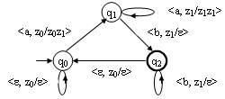
Chú ý:
Ta có thể mô tả otomat đẩy xuống bằng đồ thị chuyển. Đó là một đa đồ thị có hướng, có khuyên G với tập đỉnh của G là Q. Với a∈Σ∪{ε}, q_{i} ∈Q, z∈Δ, γ∈Δ*, nếu <q_{i}, γ> ∈ δ(q_{j}, a, z) thì sẽ có một cung từ q_{j} tới q_{i} được gán nhãn là (a, z/γ).

Slide 54
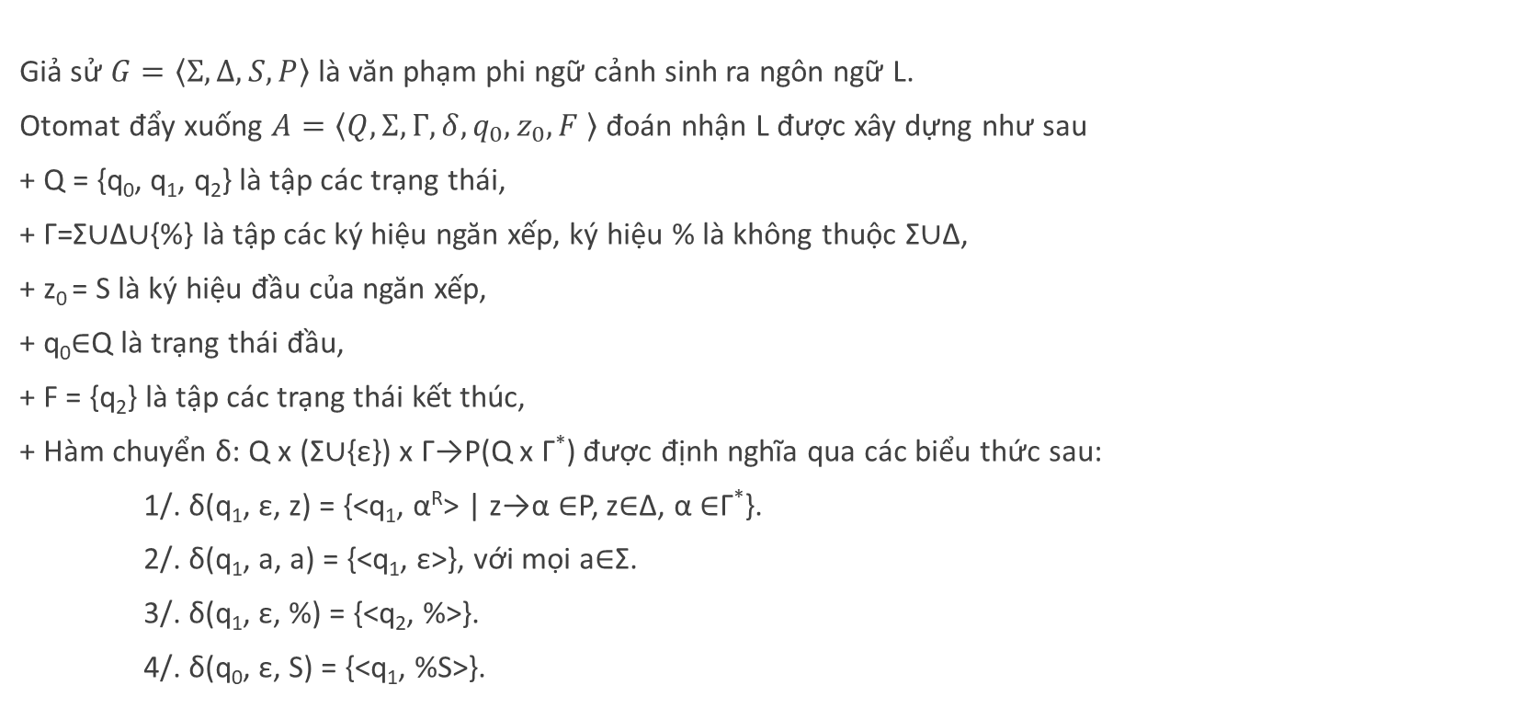
Định lý 3.1. Cho L là một ngôn ngữ phi ngữ cảnh. Khi đó tồn tại một otomat đẩy xuống A đoán nhận L theo tập trạng thái kết thúc.
Giả sử $G=\left\langle Σ,Δ,S,P\right\rangle$ là văn phạm phi ngữ cảnh sinh ra ngôn ngữ L.
Otomat đẩy xuống $A=\left\langle Q,Σ,Γ,δ,q_{0},z_{0},F \right\rangle$ đoán nhận L được xây dựng như sau
+ Q = {q₀, q₁, q₂} là tập các trạng thái,
+ Γ=Σ∪Δ∪{%} là tập các ký hiệu ngăn xếp, ký hiệu % là không thuộc Σ∪Δ,
+ z₀ = S là ký hiệu đầu của ngăn xếp,
+ q₀∈Q là trạng thái đầu,
+ F = {q₂} là tập các trạng thái kết thúc,
+ Hàm chuyển δ: Q x (Σ∪{ε}) x Γ→P(Q x Γ*) được định nghĩa qua các biểu thức sau:
1/. δ(q₁, ε, z) = {<q₁, α^{R}> | z→α ∈P, z∈Δ, α ∈Γ*}.
2/. δ(q₁, a, a) = {<q₁, ε>}, với mọi a∈Σ.
3/. δ(q₁, ε, %) = {<q₂, %>}.
4/. δ(q₀, ε, S) = {<q₁, %S>}.

Slide 55
Ví dụ 3.6
Cho văn phạm phi ngữ cảnh
G=<{a, b}, {S, A}, S, {S→a, S→bSA, A→b, S→bA, A→aS}>.
Theo Định lý 3.1, ta có thể xây dựng otomat đẩy xuống đoán nhận L(G) như sau:
A = <{q₀, q₁, q₂}, {a, b}, {a, b, S, A, %}, δ, q₀, S, {q₂}>, trong đó
δ(q₁, ε, S) = {<q₁, a>, <q₁, Asb>, <q₁, Ab>}, δ(q₁, ε, A) = {<q₁, b>,<q_{1,} Sa>},
δ(q₁, a, a) = {<q₁, ε>}, δ(q₁, b, b) = {<q₁, ε>},
δ(q₁, ε, %) = {<q₂, %>},δ(q₀, ε, S) = {<q₁, %S>}.

Slide 56
Ví dụ 3.7
Xây dựng ôtômát đẩy xuống A tương đương với văn phạm phi ngữ cảnh có các qui tắc: S → 0BB, B → 0S | 1S | 0. Kiểm tra xem 010⁴ ∈ N(A)?
Giải: Định nghĩa PDA A như sau:
A = ({q}, {0, 1}, {S, B, 0, 1}, δ, q, S, ∅), trong δ được định nghĩa như sau:
R1: δ(q, ε, S) = {(q, 0BB)}
R2: δ(q, ε, B) = {(q, 0S), (q, 1S), (q, 0)}
R3: δ(q, 0, 0) = {(q, ε)}
R4: δ(q, 1, 1) = {(q, ε)}

Slide 57
Ta kiểm tra xem 010⁴ ∈ N(A)? Bởi vì
(q, 010⁴) ⊢ (q, 010⁴, 0BB), theo qui tắc R1
⊢ (q, 10⁴, BB), theo qui tắc R3
⊢ (q, 10⁴, 1SB), theo qui tắc R2 bởi vì (q, 1S) ∈ δ(q, ε, B)
⊢ (q, 0⁴, SB), theo qui tắc R4
⊢ (q, 0⁴, 0BBB), theo qui tắc R1
⊢ (q, 0³, BBB), theo qui tắc R3
⊢* (q, 0³, 000), theo qui tắc R2 bởi vì (q, 0) ∈ δ(q, ε, B)
⊢* (q, ε, ε), theo qui tắc R3
Vậy 010⁴ ∈ N(A).

Slide 58
Định lý
Định lý 3.3 Cho otomat đẩy xuống A. Khi đó tồn tại otomat đẩy xuống B sao cho N(B) = T(A).
Định lý 3.3 Cho A là một otomat đẩy xuống. Khi đó tồn tại một văn phạm phi ngữ cảnh G sao cho L(G) = N(A).

Slide 59
Ví dụ 3.8
Xây dựng văn phạm phi ngữ cảnh G để sinh ra N(A),
khi A = ({q₀, q₁}, {a, b}, {Z₀, Z}, δ, q₀, Z₀, ∅), và δ được xác định như sau:
δ(q₀, b, Z₀) = {(q₀, ZZ₀)}
δ(q₀, ε, Z₀) = {(q₀, ε)}
δ(q₀, b, Z) = {(q₀, ZZ)}
δ(q₀, a, Z) = {(q₁, Z)}
δ(q₁, b, Z) = {(q₁, ε)}
δ(q₁, a, Z₀) = {(q₀, Z₀)}

Slide 60
Xây dựng G = (V_{N}, {a, b}, P, S), trong đó
V_{N} = {S, [q₀, Z₀, q₀], [q₀, Z₀, q₁], [q₀, Z, q₀], [q₀, Z, q₁], [q₁, Z₀, q₀], [q₁,Z₀, q₁], [q₁, Z, q₀], [q₁, Z, q₁]}
P bao gồm những qui tắc sau:
P1: S → [q₀, Z₀, q₀]
P2: S → [q₀, Z₀, q₁]
Bởi vì δ(q₀, b, Z₀) = {(q₀, ZZ₀)} nên
P3: [q₀, Z₀, q₀] → b[q₀, Z, q₀][q₀, Z₀, q₀]
P4: [q₀, Z₀, q₀] → b[q₀, Z, q₁][q₁, Z₀, q₀]
P5: [q₀, Z₀, q₁] → b[q₀, Z, q₀][q₀, Z₀, q₁]
P6: [q₀, Z₀, q₁] → b[q₀, Z, q₁][q₁, Z₀, q₁]

Slide 61
Vì δ(q₀, b, Z₀) = {(q₀, ε)} nên
P7: [q₀, Z₀, q₀] → ε
Vì δ(q₀, b, Z) = {(q₀, ZZ)} nên
P8: [q₀, Z, q₀] → b[q₀, Z, q₀][q₀, Z, q₀]
P9: [q₀, Z, q₀] → b[q₀, Z, q₁][q₁, Z, q₀]
P10: [q₀, Z, q₁] → b[q₀, Z, q₀][q₀, Z, q₁]
P11: [q₀, Z, q₁] → b[q₀, Z, q₁][q₁, Z, q₁]

Slide 62
δ(q₀, a, Z) = {(q₁, Z)} nên ta có
P12: [q₀, Z, q₀] → a[q₁, Z, q₀]
P13: [q₀, Z, q₁] → a[q₁, Z, q₁]
δ(q₁, b, Z₀) = {(q₀, Λ)} nên ta có
P14: [q₁, Z, q₁] → b
δ(q₁, a, Z₀) = {(q₀, Z₀)} nên ta có
P15: [q₁, Z₀, q₀] → a[q₀, Z₀, q₀]
P16: [q₁, Z₀, q₁] → a[q₀, Z₀, q₁]

Slide 63
Bài tập 3.9
Xây dựng văn phạm phi ngữ cảnh sinh ra các ngôn ngữ sau và sau đó xây dựng các PDA để đoán nhận chúng bằng kho đẩy xuống rỗng:
(a) {a^{n}b^{n} | n ≥ 1} ∪ {a^{m}b^{2m} | m ≥ 1}
(b) {a^{n}b^{m}c^{n} | m, n ≥ 1} ∪ {a^{n}c^{n} | n ≥ 1}
(c) {a^{n}b^{m}c^{m}d^{n} | m, n ≥ 1}

Slide 64
Bài tập 3.10
Cho ngôn ngữ phi ngữ cảnh L = {a^{n}cb^{m}cd^{k} | n > m > 0, k > 0}
(i) Tìm văn phạm phi ngữ cảnh G để sinh ra L (L(G) = L).
(ii) Chỉ ra một dẫn xuất chứng tỏ từ a³cb²cd² được sinh ra bởi G mà anh (chị) đã chỉ ra ở trên.
(iii) Xây dựng cây cú pháp của từ a³cb²cd².
(iv) Xây dựng ôtômát đẩy xuống A để đoán nhận L cho trước ở trên.
(v) Chỉ ra một dẫn xuất chứng tỏ từ a³cb²cd² được đoán nhận bởi A mà anh (chị) đã chỉ ra ở trên.

Slide 65
Bài tập 3.11
Cho văn phạm phi ngữ cảnh G có tập các qui tắc P = {S → aSa | bSb | cSc | d}
(i) Tìm ngôn ngữ sinh L = L(G).
(ii) Xây dựng ôtômát đẩy xuống A để đoán nhận L cho trước ở trên theo ngăn xếp rỗng, L(G) = N(A).
(iii) Cho w₁ = aababbccdccbbabaa và w₂ = ababbcccdbbabaa. Chỉ ra rằng w₁ ∈ L(G) và w₁ ∈ N(A), còn w₂ ∉ L(G) và w₂ ∉ N(A).
(iv) Xây dựng cây cú pháp của xâu w₁ đối với văn phạm G nêu trên.

